Slide 1

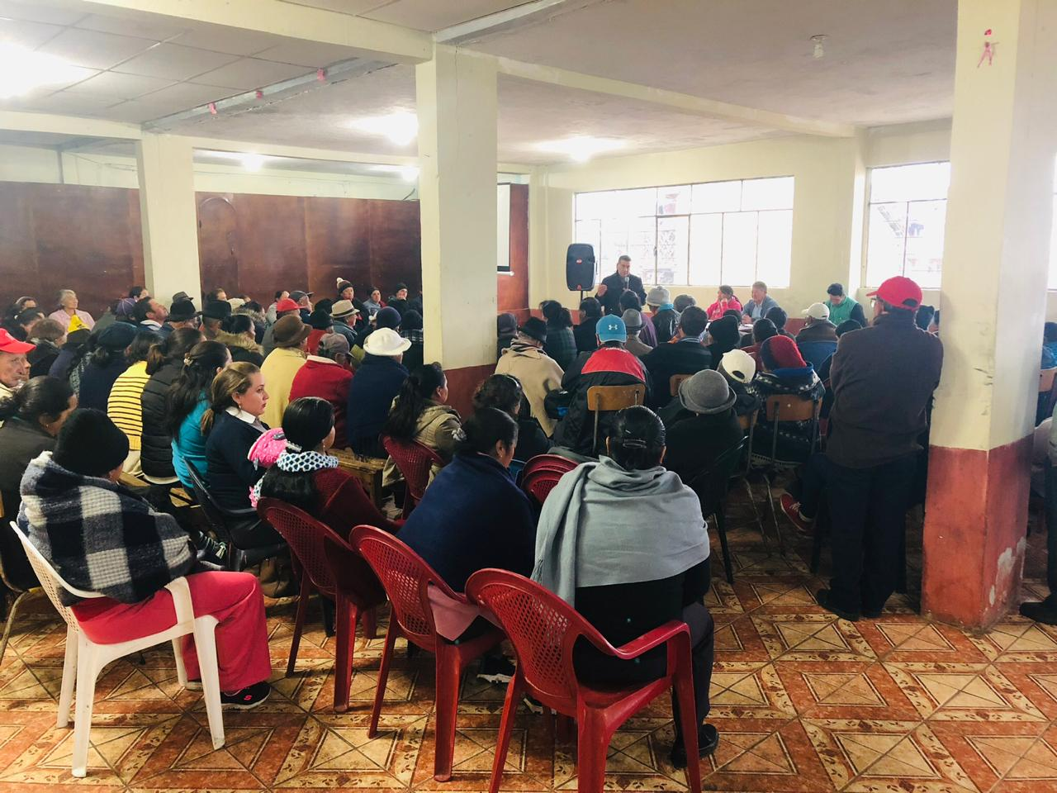
Capacitación Virtual
Fortalecimiento del Liderazgo de la Junta de Riego Mocha Huachi
Capacitadores:
1. Ricardo Suárez
2. Elizabeth Zapata

Slide 2
OBJETIVO DEL MÓDULO:
Mejorar la gestión de las Juntas Administradoras de Agua potable, mediante el dominio de los instrumentos de gestión, cuya aplicación debe regir la actuación de todos los miembros y fundamentalmente de sus dirigentes.
OBJETIVO DE APRENDIZAJE:
Los participantes de la capacitación manejan las diferentes herramientas del procedimiento parlamentario, que permitan mejorar la democracia interna de la organización.

Slide 3
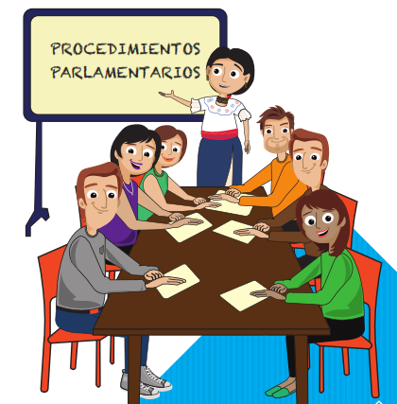
PROCEDIMIENTO PARLAMENTARIO
Conjunto de normas o reglas que permiten organizar de manera clara y ordenada las asambleas o reuniones de las organizaciones.
Importancia:
El derecho a expresarse y generar el debate
El orden y la democracia
La participación
La flexibilidad en la toma de decisiones

Slide 4

LA CONVOCATORIA
Se utiliza para invitar a los miembros de una organización a participar de una asamblea o reunión.
La convocatoria puede realizarse de forma verbal o escrita, por los diferentes medios de comunicación
Elementos principales:
Motivo
El día, hora y lugar
Temas a tratar (orden del día)
Quién o quiénes convocan
Utilizar el Estatuto y reglamento

Slide 5
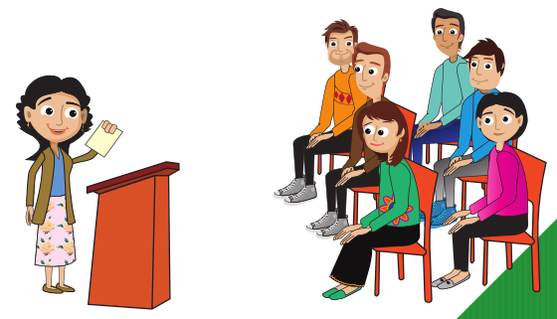
LA ASAMBLEA
Es la reunión de personas que integran una organización, es la máxima autoridad de la organización
Tiene amplios poderes y también limitaciones, por la cual no puede apartarse de lo establecido en el Estatuto y Reglamento para la toma de decisiones.
Tipos de reuniones y/o asambleas:
Constitutivas.- Es aquella que se realiza por primera vez, con el fin de formar la organización social.
Ordinarias.- Es aquella que se realiza periódicamente de acuerdo a lo establecido en el estatuto y reglamento. El orden del día puede ser modificado, de cuerdo a los requerimientos de la asamblea.
Extraordinarias.- Como su nombre lo indica no existe periodicidad, sino depende de los requerimientos de la organización. El orden del día es cerrado y obligatorio, solo se puede tratar los puntos expresamente expuestos en el orden del día.

Slide 6


Pasos para el desarrollo de las reuniones o asambleas:
Constatación del Quórum
Apertura de la sesión
Lectura y aprobación del acta de la sesión anterior
Lectura de comunicaciones
Análisis de los asuntos o temas a tratar
Debate
Presentación de informes
Acuerdos y resoluciones
Clausura

Slide 7

LAS MOCIONES
Es la propuesta que se formula a La Asamblea para solicitar determinado acuerdo
Las mociones pueden presentarse de forma individual o colectiva,
además puede hacerse de forma verbal o escrita.
Reglas generales:
Formular la moción en términos sencillos y claros
Esperar el turno para el uso de la palabra y presentar la moción
Presentar la moción de una manera clara, concisa y afirmativa
Esperar que alguien apoye la moción
Todos deben participar, opinando mediante el voto
Si no hay apoyo para la moción, esta se perderá y el moderador retomará la discusión general
Permitir al moderador que guíe una discusión adicional entre otros miembros de la asamblea
Modificar la moción original si así lo desean
Permitir al moderador que pregunte a la asamblea general si la discusión está completa y si están listos para efectuar un voto sobre la moción.
Permitir al moderador que llame al voto

Slide 8
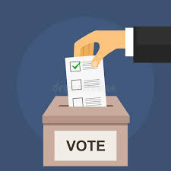

LA VOTACIÓN
Es un procedimiento colectivo mediante el cual una asamblea brinda el apoyo a algo o alguien en particular mediante el voto (máxima expresión de la democracia).
Votación abierta
Se expresa levantando la mano o poniéndose de pie y expresando el voto a viva voz.
Votación nominativa
También conocida como votación por lista (padrón), consiste en llamar a los votantes por su nombre de acuerdo a la lista, para que expresen su voto a viva voz.
Votación secreta
Se realiza por escrito mediante boletas, papeletas o cualquier papel, para luego contabilizar los votos.

Slide 9
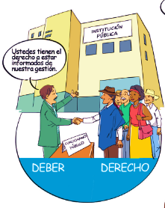
RENDICIÓN DE CUENTAS
Es una expresión de control social, que comprende acciones de petición de información y de explicaciones, así como la evaluación de la gestión.
¿Quienes están obligados a RC?
Art.90 de la Ley Orgánica de Participación Ciudadana
Instituciones o entidades del Estado
Empresas públicas
personas jurídicas del sector privado que manejen fondos públicos o desarrollen actividades de interés público
Medios de comunicación social
Autoridades de elección popular

Slide 10
Importancia de la Rendición de Cuentas
RENDICIÓN DE CUENTAS
APROPIACIÓN Y EMPODERAMIENTO
MEJORA LA CONFIANZA
MEJORA LOS SERVICIO

Slide 11
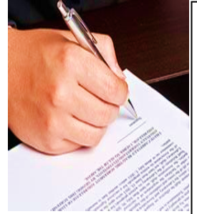
EL ACTA
Es un documento que relata lo sucedido, tratado o acordado en la asamblea de acuerdo al orden del día, es redactado por el secretario/a o quién haga las veces en la reunión.
Cada acta debe tener:
Numeración
Registro del lugar, fecha y hora donde se llevó a cabo la reunión
Persona que la presidió
Registro de los miembros presentes
Constancia de que se inicio con el quórum reglamentario
Observaciones al acta anterior
Asuntos tratados
Nombre de las personas que hagan presentado mociones
Propuestas o planteamientos
Resultado de las votaciones
Los acuerdos y resoluciones planteadas

Slide 12
IMPORTANTE
El Acta es un documento accesible para todos los miembros de la organización y/o para autoridades que lo requieran (previa solicitud motivada), de allí la importancia que, su redacción debe ser clara, concisa con lenguaje sencillo de fácil comprensión y la presentación debe ser nítida, legible sin borrones ni tachones.

Slide 13
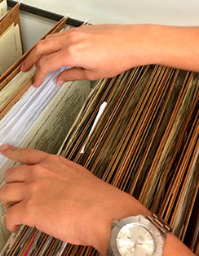
ARCHIVO
Toda documentación debe quedar debidamente archivada.
Se constituye en la historia de la organización.
Se encuentran las justificaciones de las acciones realizadas y realizadas por las autoridades.
Es la base para eventuales acciones de auditoría administrativa, financiera y legal.

Slide 14
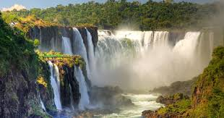
GRACIAS POR LA ATENCIÓN

